Slide 1

Magdeburg developer Days | 14. Mai 2025 | @nilshartmann
NILS HARTMANN
Fullstack
https://nilshartmann.net
Webanwendungen
Praxis
im
Check
Next.js
mit

Slide 2


https://nilshartmann.net
NILS HARTMANN
nils@nilshartmann.net
Freiberuflicher Software-Entwickler, –Architekt, Coach, Trainer
Java, Spring, GraphQL, React, TypeScript
https://graphql.schule/video-kurs
https://reactbuch.de

Slide 3
Next.js
https://nextjs.org

Slide 4
Next.js
https://nextjs.org
basiert auf React

Slide 5
Next.js
https://nextjs.org
basiert auf React
fügt serverseitiges Rendern und Routing hinzu

Slide 6
Next.js
https://nextjs.org
basiert auf React
fügt serverseitiges Rendern und Routing hinzu
ähnlich wie Spring Boot, das z.B. Webserver + JSP/Thymeleaf integriert

Slide 7
Next.js
https://nextjs.org
basiert auf React
fügt serverseitiges Rendern und Routing hinzu
ähnlich wie Spring Boot, das z.B. Webserver + JSP/Thymeleaf integriert
"Meta-Framework"

Slide 8
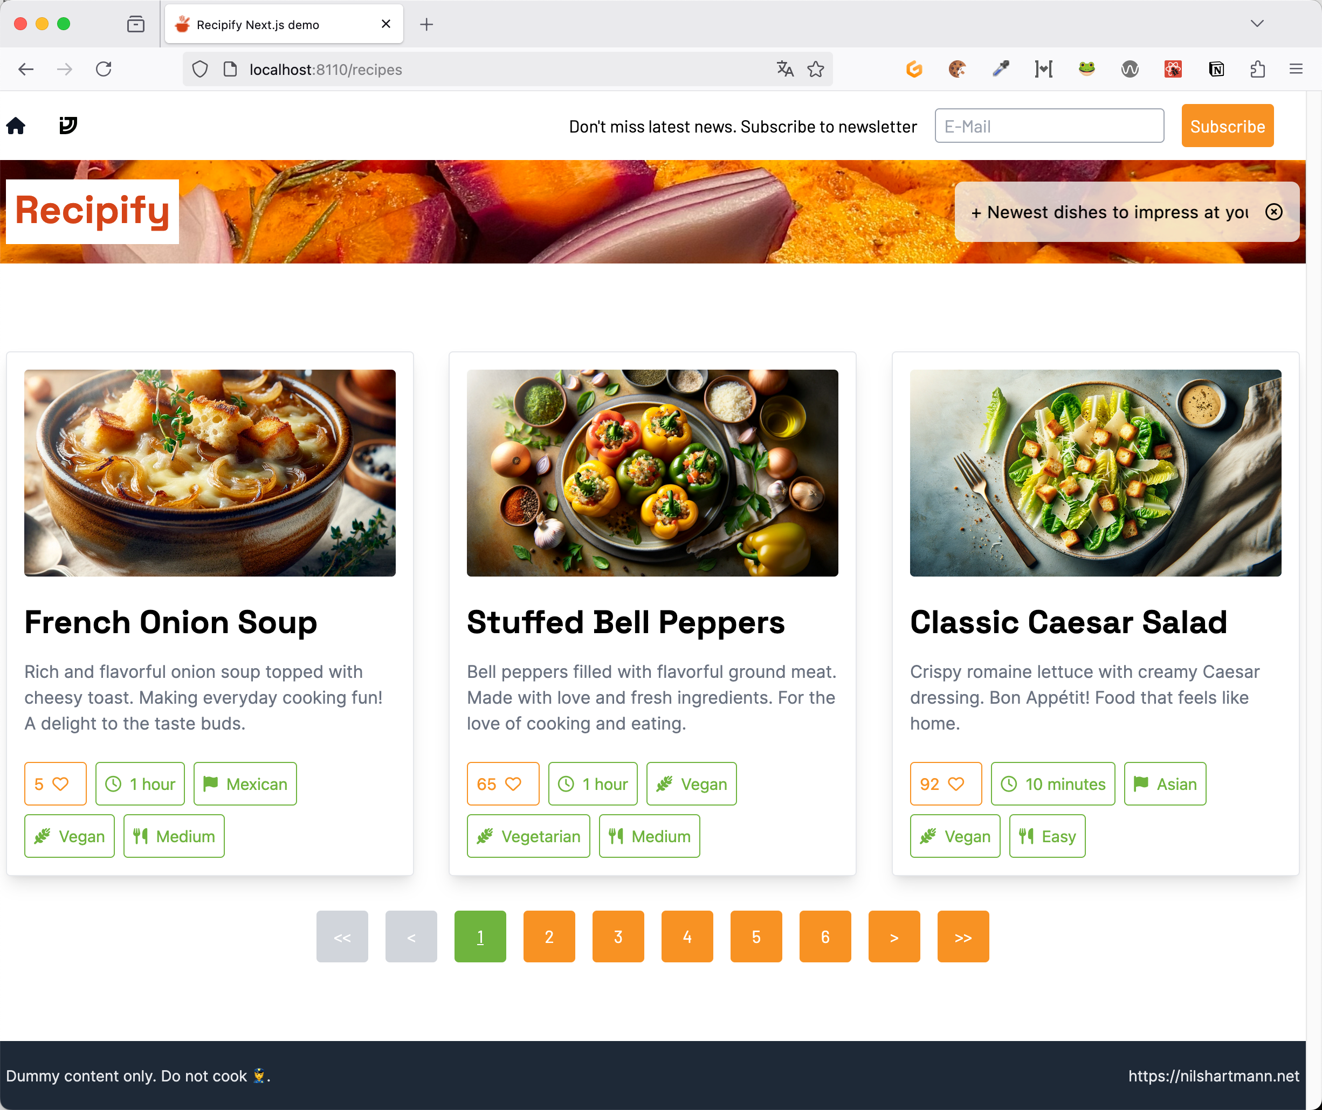
Ein Beispiel...
http://localhost:8110

Slide 9
Ein Beispiel...
Ein Beispiel...
Brauchen wir dafür JavaScript im Browser? React?

Slide 10
Ein Beispiel...
Ein Beispiel...
Brauchen wir dafür JavaScript im Browser? React?
Wie sähe das mit Spring Boot (oder Quarkus) aus?

Slide 11
Ein Beispiel...
Was ist mit weiteren Anforderungen?
Schritt-für-Schritt im Editor...
http://localhost:8100

Slide 12
Ein Beispiel...
React in zwei Minuten
Mit React bauen wir Komponenten
Eine Komponente ist eine JavaScript/TypeScript-Funktion
Für die UI können wir HTML-artigen Code in JS schreiben

Slide 13


NILS HARTMANN
https://nilshartmann.net
Vielen Dank
Code: https://react.schule/md-dev-days-nextjs
Fragen und Kontakt:
nils@nilshartmann.net
https://nilshartmann.net/kontakt

